Slide 1
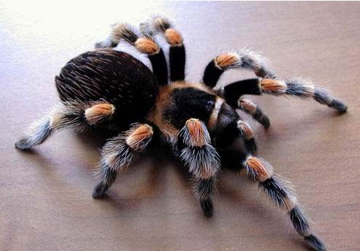
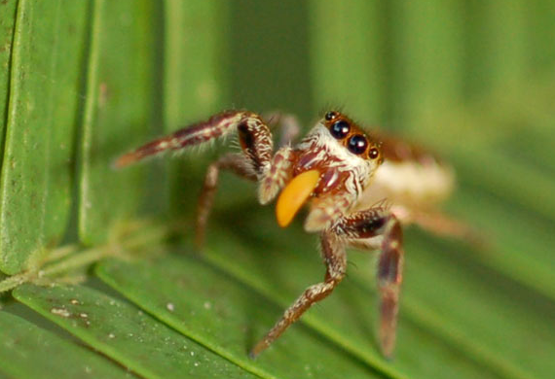
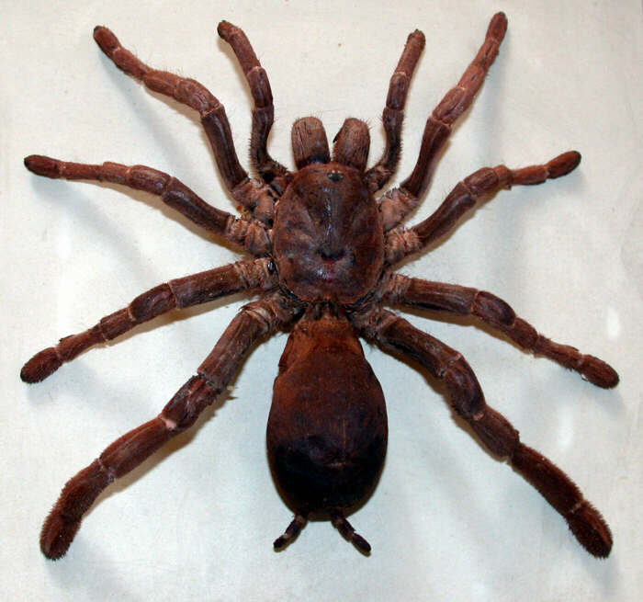
Клас Павукоподібні
Підготувала
учениця 8-В класу
Кошина Анна

Slide 2
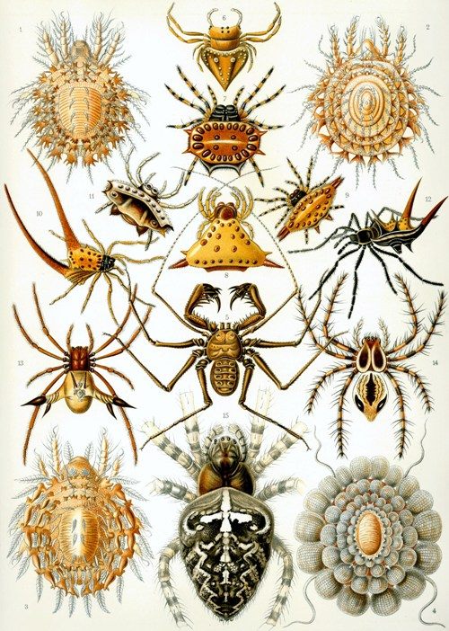
Клас павукоподібні - хижі безхребетні тварини, відносяться до типу членистоногі. За своєю будовою клас павукоподібні нагадують ракоподібних тварин, але все-таки відрізняються від них рядом ознак, які утворилися через перехід павукоподібних тварин від водного до наземного способу життя.
Сучасні павукоподібні представлені наземними формами, які походять від водяних членистоногих, які спочатку заселяли моря. Щоб пристосуватися до наземного способу існування, павукоподібні повинні були: здійснити зміну органів дихання; максимально зменшити випаровування води з поверхні тіла; перейти на нові об'єкти живлення.
Основні особливості організації, що забезпечили пристосування павукоподібних до життя на суходолі:
поява «легенів» і трахей — органів дихання атмосферним киснем;
воскові виділення кутикули, які перешкоджають випаровуванню води;
зменшення розмірів тіла для обмеження числа линьок;
розвиток копулятивних органів і внутрішнього запліднення.

Slide 3
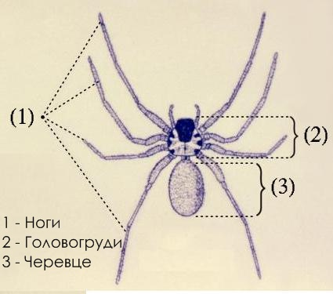
Зовнішня будова
Головогруди зверху вкриті міцним щитом, на
передньому краї якого розташовані прості очі,
зазвичай їх чотири пари. Хеліцери закінчуються
рухомим кігтиком і слугують для вбивання,
утримання та розривання здобичі, а також
захисту від ворогів. Ногощупальця рясно вкриті
чутливими щетинками. Ними павук обмацує й
перегортає здобич, очищує хеліцери після
споживання їжі тощо. У самок ці кінцівки беруть участь і в побудові кокона.
Павуки, які будують ловильну сітку, мають на лапках ходильних ніг особливі міцні вигнуті та зазубрені кігтики. Досить часто на верхівкових члениках ніг розташовані особливі волоски, здатні виділяти клейкий секрет для прикріплення до поверхонь.
Черевце - задній відділ тіла, всі сегменти якого часто зростаються між собою. На нижньому боці черевця відомого всім павука-хрестовика помітні отвори органів дихання: легеневих мішків і трахей. У передній частині нижнього боку черевця розташовані статеві отвори, а на його верхівці - три пари павутинних бородавок. На них є численні отвори - протоки павутинних залоз.
Головогруди та черевце з’єднані між собою за допомогою тоненького стебельця. Воно надає черевцю рухливості.

Slide 4
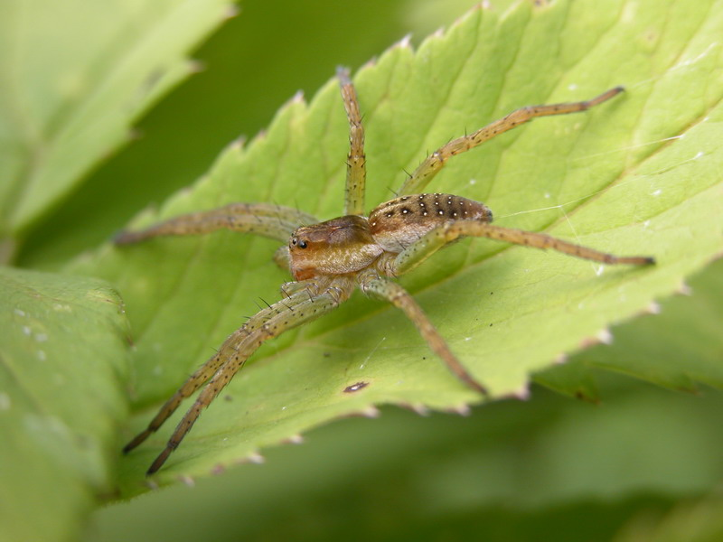
Нервова система
Нервова система павукоподібних представлена головогрудною нервовою масою, утвореною в результаті злиття гангліїв нервового ланцюжка та їхньою переважною концентрацією в головогруди; а також підглотковими нервовими вузлами, з'єднаними з головогрудною масою короткими конективами. До органів чуття відносяться прості очі і чуттєві щетинки, розкидані по всьому тілу. Останні сконцентровані переважно біля рота, на хеліцерах, педіпальпах і ходильних кінцівках, а також біля павутинних бородавок. Павуки відрізняються великою
чутливістю, вони сприймають
найменші коливання повітря і можуть
реагувати на незначні коливання
павутини і звукові сигнали.

Slide 5
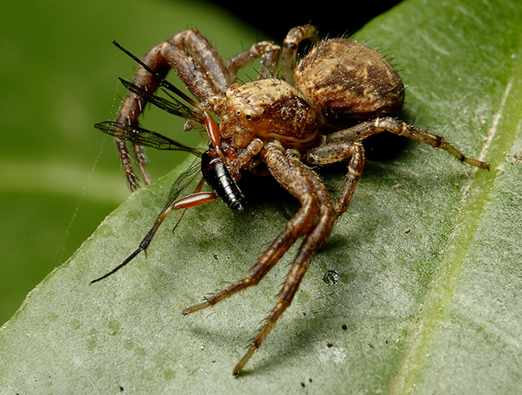
Травна система
Більшість павукоподібних — хижаки, пристосовані до живлення напіврідкою їжею. Травлення у багатьох павукоподібних відбувається в два етапи: 1) зовнішнє, 2) внутрішнє (кишкове). Спіймана здобич убивається отрутою, покриви жертви розриваються
і всередину вводяться травні соки. Потім
розріджений вміст жертви всмоктується.
Для цього слугує забезпечена м'язами
глотка, яка переходить у тонкий страво-
хід і далі, — у сисний шлунок. Вирости
кишівника утворюють печінку, клітини якої
виділяють травні ферменти.
Тобто травна система павука складаеть-
ся з рота, глотки, стравоходу, смокталь-
ного шлунка, кишки із сліпими вироста-
ми, слинної залози та печінки. У павука є практично всі форми травлення: поза організмом (під впливом соку отруйних залоз), порожнинне, або позаклітинне (в порожнині травного апарату під дією його травних соків), і внутрішньоклітинне (після всмоктування їжі в клітину). Павуки - ненажерливі хижаки, але можуть тривалий час голодувати.

Slide 6
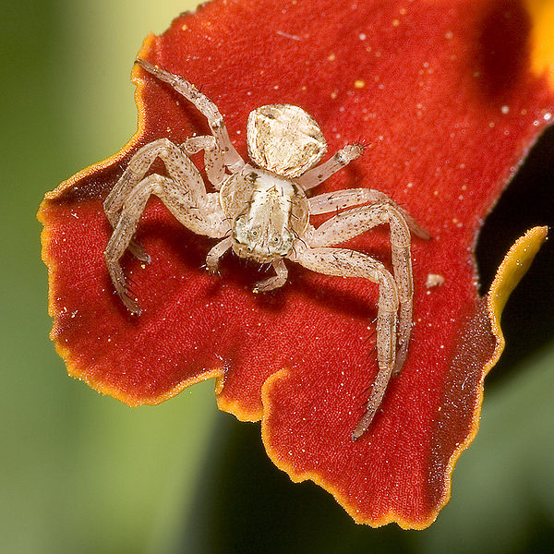
Дихальна система
Усі павукоподібні мають органи повітряно-
го дихання. Навіть ті з павукоподібних, які
вторинно переселилися у воду, дихають
атмосферним повітрям. Дихальна
система представлена "легенями" або
трахеями. Ті й інші відкриваються назовні
отворами — стигмами на боках члеників. У
легеневих мішках розташовані численні
листкоподібні складки, в яких є кровоносні
капіляри. Легені павукоподібних гомологічні
зябрам ракоподібних. Трахеї —це система
розгалужених трубочок, які підходять безпо-
середньо до всіх органів, де і здійснюється тканинний газообмін. «Легені» павукоподібних недосконалі, випаровують багато води, тому легеневі форми (деякі павуки, скорпіони) змушені жити в місцях, насичених вологою,— у підстилці тропічного лісу, ґрунті, норах. У вищих павуків виникають трахеї (за ступенем розвитку вони примітивніші за трахеї комах). Деякі павуки мають і «легені», і трахеї. Кліщі завдяки малим розмірам пристосувалися до поглинання кисню всією поверхнею тіла.

Slide 7
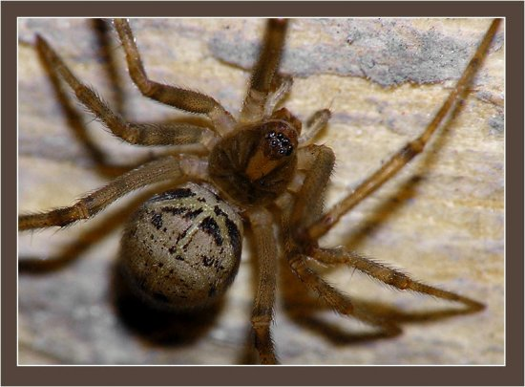
Кровоносна система
Кровоносна система складається із серця, яке знаходиться на спинній частині черевця, і судини, по якій кров рухається від серця до передньої частини тіла. Оскільки кровоносна система незамкнена, то в серце кров повертається із змішаної порожнини тіла (міксоцелю), де вона омиває легеневі мішки і трахеї, збагачуючись на кисень.
Кровоносна система найскладніша у скорпіонів і павуків, у яких дихання легеневе. У цих тварин кровоносна система подібна до такої в ракоподібних. На спинному боці головогрудей розташоване серце, від якого відходять великі кровоносні судини.
Простіша будова кровоносної сис-
теми у павукоподібних, які дихають
трахеями. Найпростіша кровоносна
система у кліщів: у них її може не
бути зовсім або вона складається з
мішкоподібного серця і пари остій
(отворів).

Slide 8
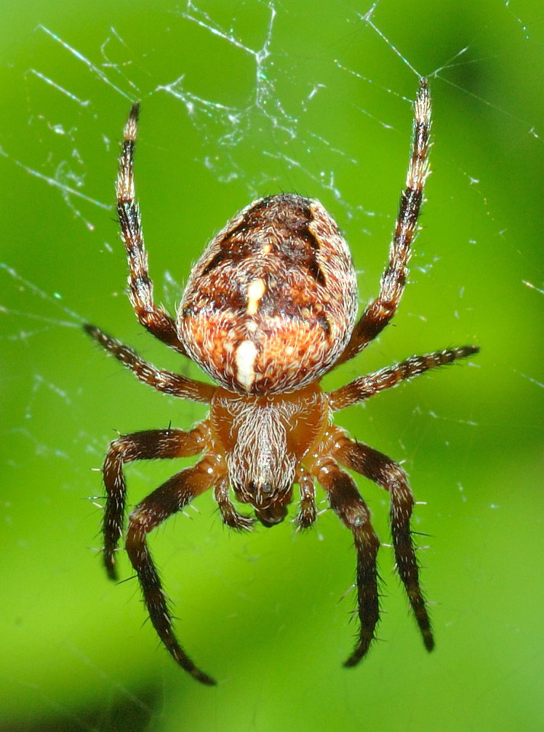
Видільна система
Основними органами виділення є
пальцеподібні вирости - мальпігієви
судини, в яких накопичуються про-
дукти життєдіяльності (екскрети).
Вони розташовуються в місці пере-
ходу середньої кишки в задню і з
однієї сторони відкриваються в прос-
віт кишечнику, а з інший сліпо замк-
нені. Крім того, є видозмінені мета-
нефрідії – так звані коксальні залози.
Речовини, що виділяються, заздале-
гідь зневоднюються, щоб уникнути
втрати води.

Slide 9
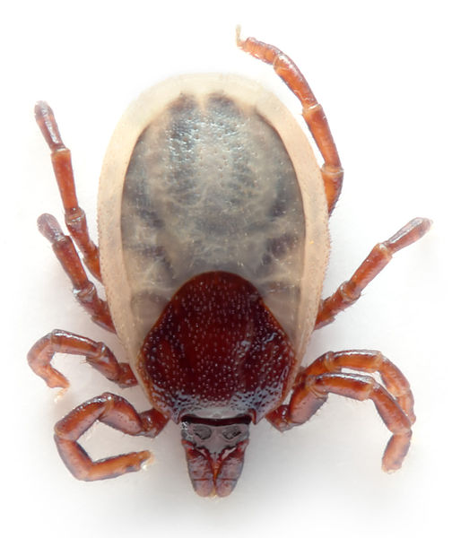
Розмноження
Статева система представлена парними статевими залозами: у самців – сім’яниками, у самок - яєчниками. Функцію копулятивних органів можуть виконувати кінцівки: хеліцери та педіпальпи. Запліднення в павукоподібних зовнішньо-внутрішнє. Самці або відкладають сперматофор, який самки захоплюють краями статевого отвору, або вводять сперму за допомогою копулятивних органів у статеві шляхи самок. Самки відрізняються агресивністю і більш великими розмірами тіла. Вони часто поїдають самців під час або після копуляції. Одні види павукоподібних відкладають яйця, з яких виходять цілком сформовані молоді особи, іншим
притаманне живородіння. У життєвому циклі павуко-
подібних (за винятком кліщів) відсутня личинкова
стадія.

Slide 10
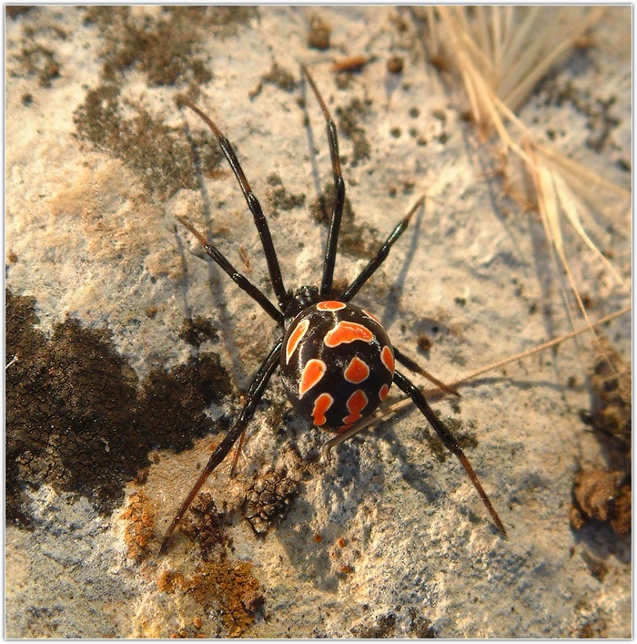
Роль павукоподібних у природі та житті людини
Нині відомо приблизно 30 тис. видів павуків (в Україні - понад 1 тис.). Їх можна знайти на рослинах, у ґрунті, на будівлях тощо.
У природі павуки регулюють чисельність видів комах – шкідників рослин або кровосисних видів (ґедзів, комарів тощо).
Отрута деяких видів павуків становить загрозу здоров’ю і навіть життю людини та свійських тварин. Дуже небезпечні укуси павуків-птахоїдів і південно-американського павука мастофори.
Серед представників фауни України найнебезпечніші для людини - тарантул і каракурт. Тарантул поширений на півдні У країни і може проникати на територію лісової зони, а каракурт - у Криму та степовій зоні.
Через деякий час після укусу каракурта виникає
сильний біль в усьому тілі. Отрута діє на нервову сис-
тему, спричиняючи збудження, яке потім змінюється
запамороченням і нерухомістю.
З отрути павуків виготовляють різноманітні ліки, зок-
рема снодійні та заспокійливі. Для цього деякі види,
наприклад павуків-птахоїдів, розводять штучно.
Також існує арахнофобія - частковий випадок зоо-
фобії, боязнь членистоногих (в основному павукопо-
дібних). Це одна з найпоширеніших фобій. У деяких
людей страх може викликати не тільки сам павук,
але й його зображення.

Slide 11
Джерела
http://uk.wikipedia.org
http://referat.repetitor.ua
http://cytoplazma.ru
http://eltsyn.ucoz.ru
http://school.xvatit.com

